Slide 1
が た
ベースボール型ゲーム

Slide 2
ティーボールを楽しく行うためには、体力づくりも大切です。
楽しみながら体力の向上も目指しましょう！
＜取り組み方＞
１ 周りの安全を十分に確認して（物や人など）
取り組みましょう。
２ 運動の特ちょうを考えながら取り組みましょう。
３ 自分が決めた回数は、最後までやり通しましょう。

Slide 3
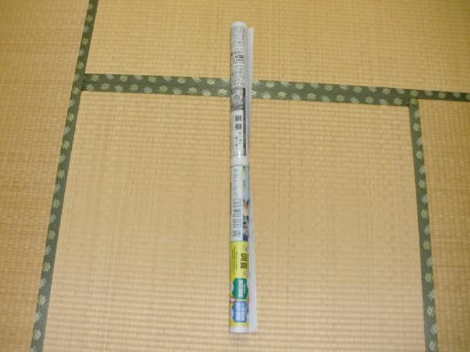
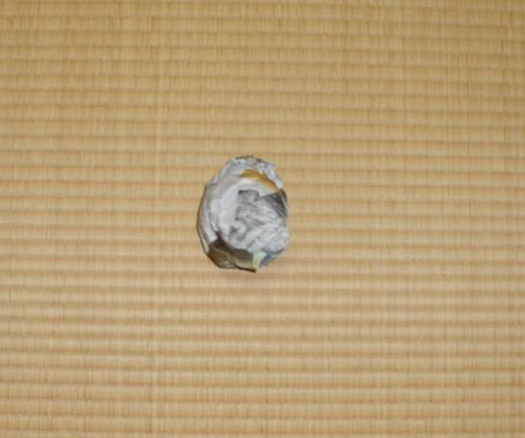
１ ティーボールの練習（１）
新聞紙で練習道具を作ってみよう！
バット
ボール

Slide 4
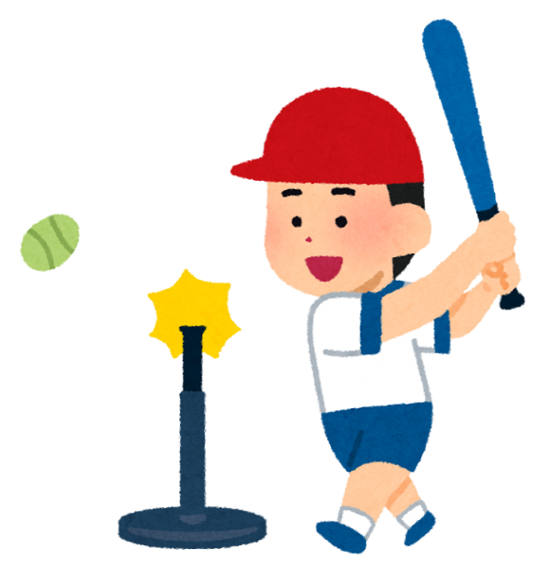
１ ティーボールの練習（２）
◎技術編で学習したことを生かして練習しよう！
① すぶり（５～７回×２セット）
・バッターボックスをイメージしてふってみよう。
② タオルふり（５～７回×２セット）
・重心移動に気を付けてタオルをふってみよう。
③ スナップ（５～７回×２セット）
・手首を「アヒルのくちばし」のようにしてみよう。

Slide 5
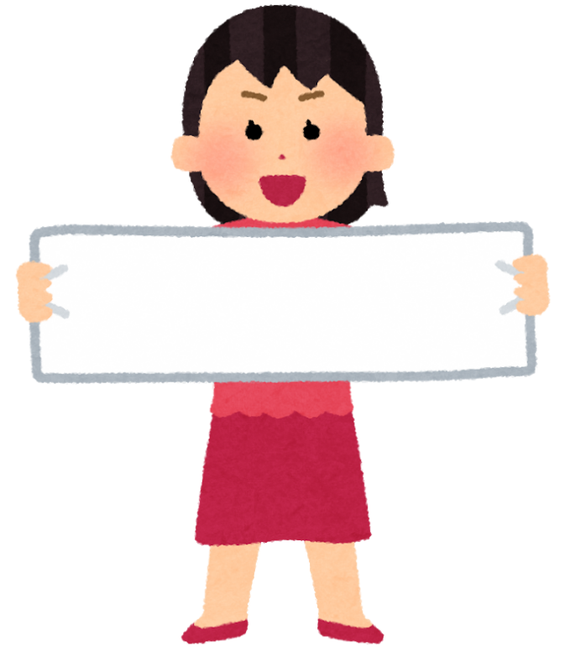
２ タオルサーキット５（ファイブ）
① かたの上で上下に動かそう
② 体を反って前後に動かそう
③ むねの前で８の字に動かそう
④ ジャンプして前後に大きく足を開いてみよう
⑤ うで立てのしせいで左右に動いてみよう

Slide 6
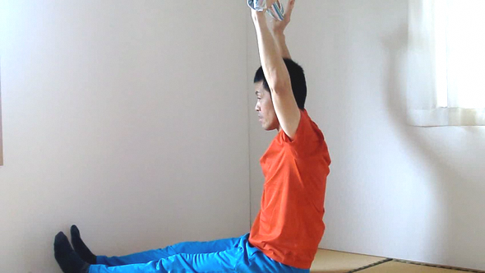
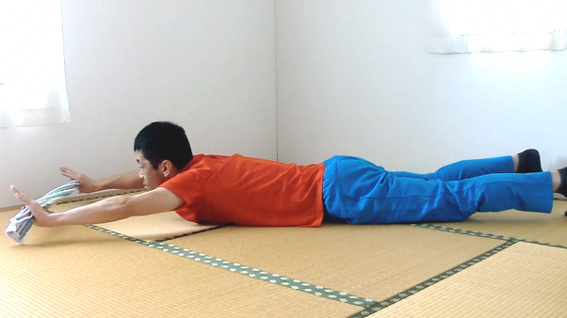
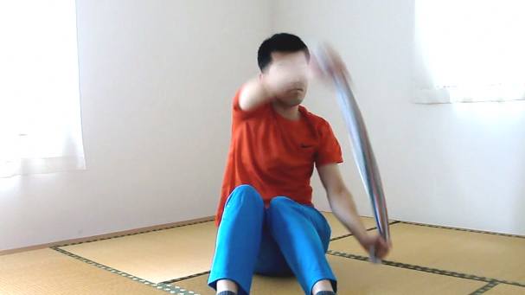
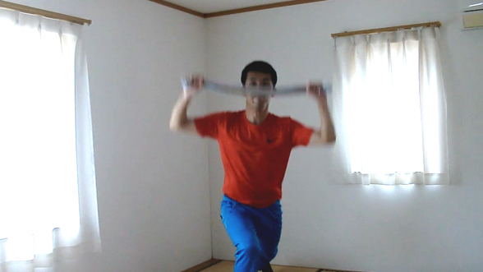
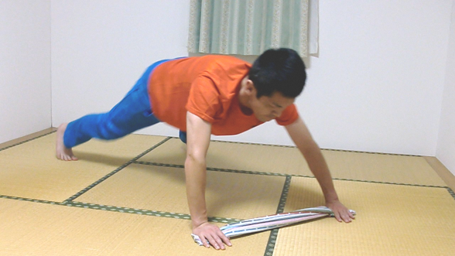

＜参考動画＞
①
②
③
④
⑤
10～15回×２セット
取り組んでみよう！

Slide 7
動きのポイント
・投げる手と反対の足を一歩前にふみ出してボールを
投げること
①横向きから投げる。
②投げる手と反対の足（左足）
を大きくふみ出す。
③うでをしっかりふる。

Slide 8
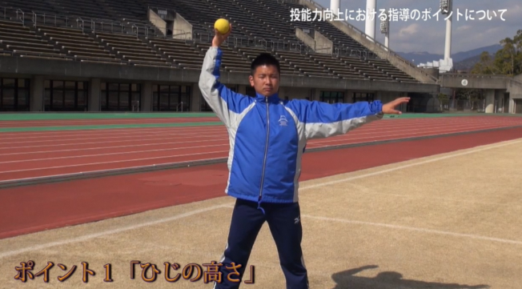
動きのポイント
①横向きから投げる。
横向きから投げるとき、ひじの高さに気を付けよう。
ボールで頭を「トン・トン」とたたけるくらいの位置にかまえるといいよ。
参考資料「静岡県子供の体力向上ホームページ 元気っ子ラボ」

Slide 9
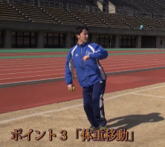
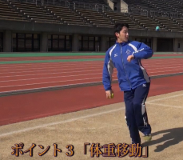
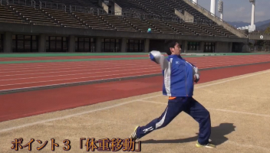
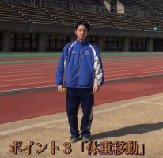
動きのポイント
②投げる手と反対の足（左足）を大きくふみ出す。
「けん」「けん」「ぱ」のリズムで
体重を移動させて投げるといいよ。
けん
けん
ぱ

Slide 10
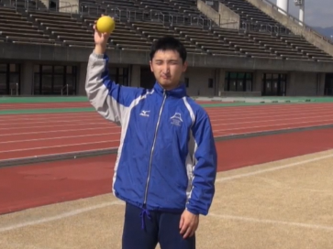
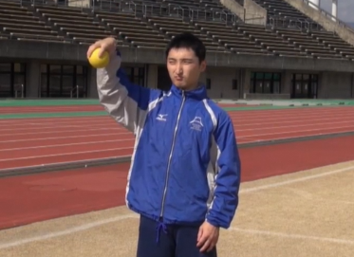
動きのポイント
③うでをしっかりふる。（スナップ）
「投げるときに手首を「アヒルのくちばし」のようにすると、
うでをふる速さがまして、ボールを強く投げられるようになるよ。

Slide 11
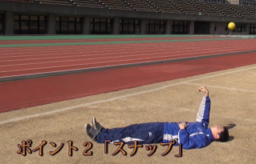
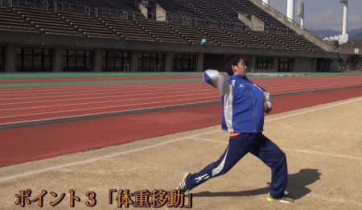
動きのポイント
③うでをしっかりふる。（スナップ）
「やってみよう（例）」
横になって、
ボールをスナップだけで
真上に上げてみよう。
はじめは、
二人で、投げたボールをとってもらう練習をしてもいいね。
なれてきたら、一人でちょうせんしてみよう。
「けん」「けん」「ぱ」のリズムで投げるときに、スナップを意識してやってみよう。

Slide 12
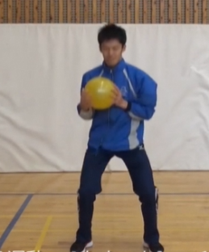
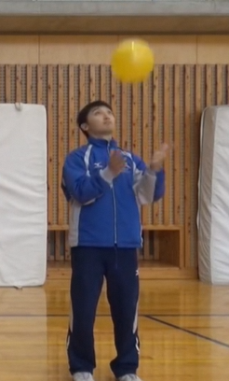
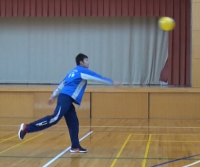
ボールキャッチ
だんだんとボールを高く投げて、キャッチしてみよう。
キャッチするまでの間に何回手たたきができるかな。
かべに向かってボールを投げて、はね返ってくるボールをキャッチしよう。
はね返ってくるボールの正面に移動するととりやすいよ。
ひざを曲げたしせいから、ボールを真上に投げてキャッチしてみよう。

Slide 13
動きのポイント
ラケットやバットで打つとき
①左足の前にボールがある
ように立つ。
②軽くひざを曲げてかまえる。
③当たるしゅん間までボール
を見る。
④なるべく水平にふる。

Slide 14
ラケットやバットをふってみよう！
タオルをラケットやバットの代わりにしてみるといいね。
新聞紙をバットの代わりにしてみるのもいいね。
バットをにぎるとき、右打ちの人は、
右手が上になるよ。
近くに人がいないか、ぶつかりそうな物はないか、かくにんしてからやってみよう。

